Slide 1
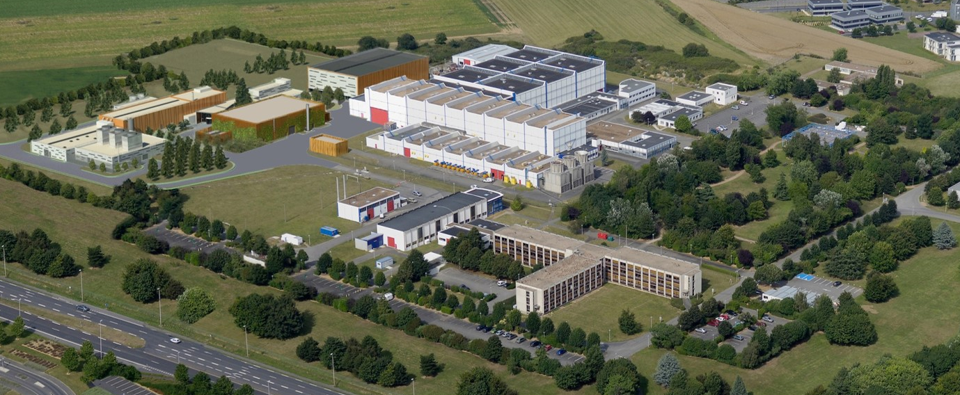
Cyclotrons GANIL D’ORIGINE

Slide 2
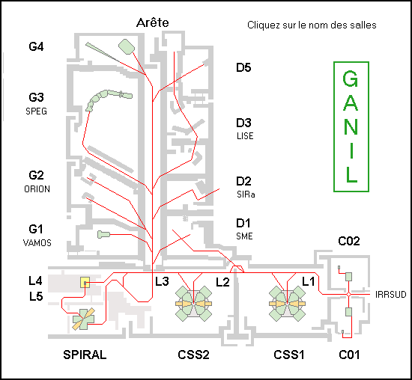
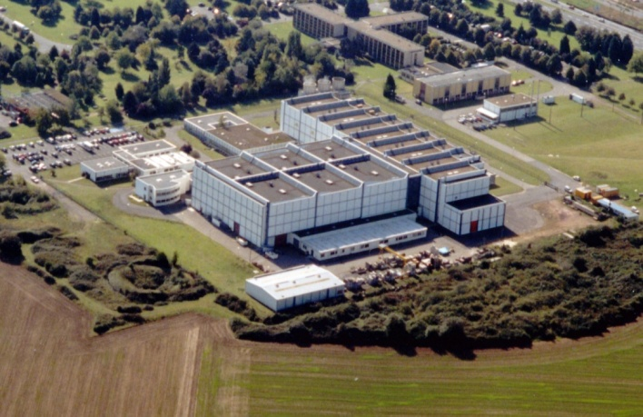
83m
12000 m²
83m
26 m
Historique :
1973 : Début projet
1975 : Décision de réalisation
1983 : Premier faisceau délivré à la physique
2001 : Premier faisceau SPIRAL1
115 m

Slide 3
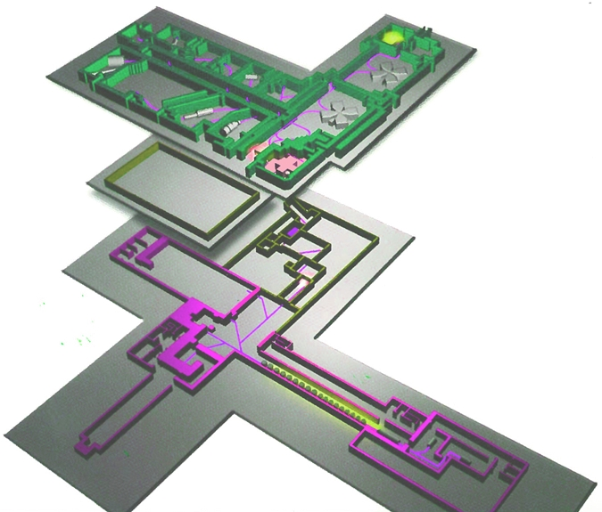
GANIL AUJOURD’HUI
Sources pour systèmes ISOL
2 sources d’ions ECR
1 source d’ions ECR
type Phoenix Booster
(projet UPSP1)
GANIL
4 Cyclotrons
SPIRAL 1
1 Cyclotron
SPIRAL 2
LINAC supra conducteur
S3
Hall D (hors INB)
Ions Lourds multi-chargés à Basse Energie
Source ECR GTS,
R&D Source Laser
Source d’ions
ECR type SILHI D+
NFS
Source d’ions ECR
PhoenixV2 (V3)
INB=installation
nucléaire de base
3
Notes:
3
Groupe Evaluation AERES 13-14 janvier 2011

Slide 4
Les faisceaux
Production d’ions stables
Du carbone ( < 95 MeV/u) à l’uranium ( < 24 MeV/u)
Intensités : 2. 10¹³ pps max ; 6 kW max
Production d’ion radioactif : SPIRAL1
Gaz jusqu’au ~Xe
Ion métalliques prochainement
Intensités : 5 10¹¹ pps @ 25 MeV/u max

Slide 5
Description technique
Liste des accélérateurs/équipements principaux :
8 Sources d’ions :
2 sources d’ions : ECR4 & ECR4M, Q/A ~ 1/9 à 1/3
Sources SPIRAL1
ECR type NanoganIII
Ionisation de surface
FEBIAD
1 source d’ions ECR, type Phoenix Booster (SPIRAL1)
1 Source ECR GTS
R&D Source Laser
SPIRAL2 : 2 sources (ECR Q/A 1/3 et protons/deutons)
5 cyclotrons :
2 cyclotrons compacts C01 et C02 : W < 1 MeV/A
2 cyclotrons à secteurs séparés CSS1 et CSS2 : W < 13.5 et 100 MeV/A
1 cyclotron compact SPIRAL1 : W < 25 MeV/A
(1 LINAC supraconducteur SPIRAL2 : mise en service W < 33 MeV/A (protons))
Notes:
5
Groupe Evaluation AERES 13-14 janvier 2011

Slide 6
Mode multi-faisceaux : 5 expériences en parallèle
3
4
Faisceaux hautes énergies [24, 95] MeV/u
4
3
2
SME: après l’éplucheur, 1 état de charge vers D1 [3.7, 13.7] MeV/u
2
Stripper
IRRSUD: faisceau basse énergie. Ligne d’irradiation[0.3, 1.0] MeV/u
5
α spectro
1
1

Slide 7
Mode SPIRAL1 : 4 experiences en parallèle
High Energy Exotic Beam
[1.2, 25] MeV/A
3
4
4
3
2
Stripper
α spectro
1

Slide 8
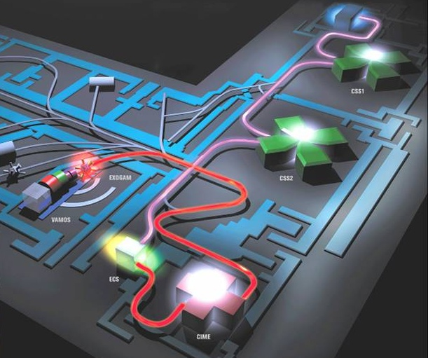
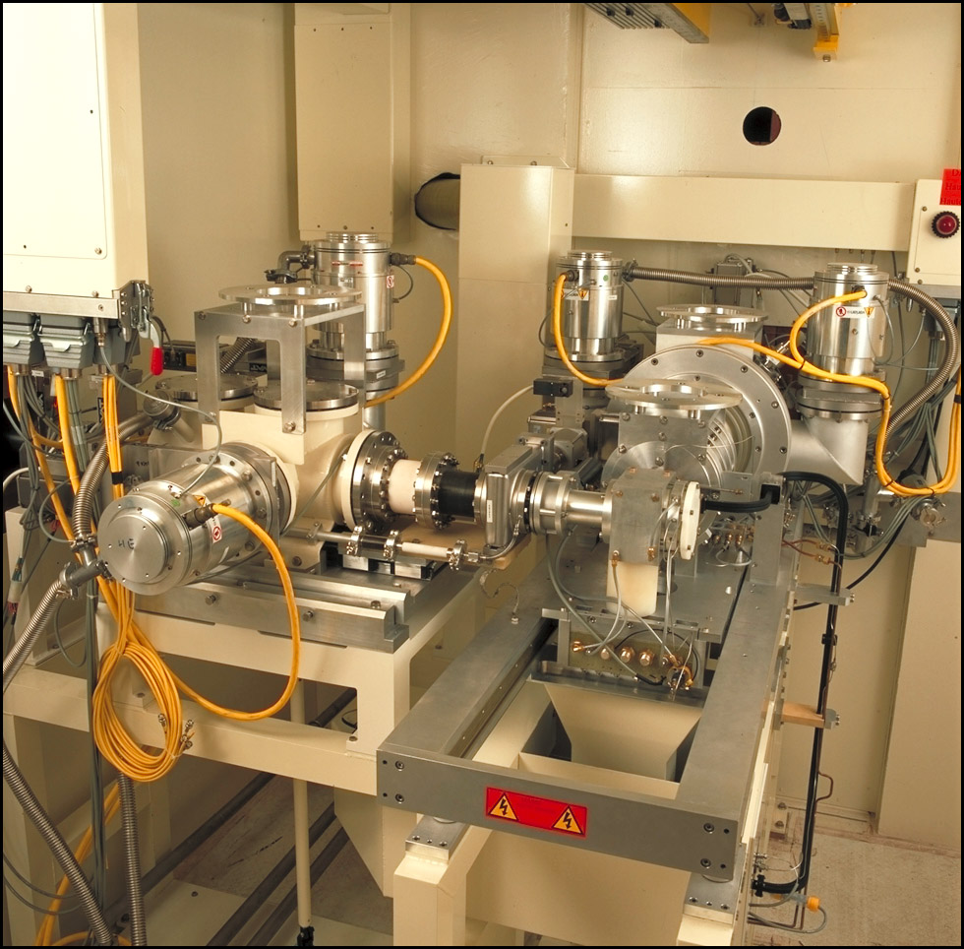
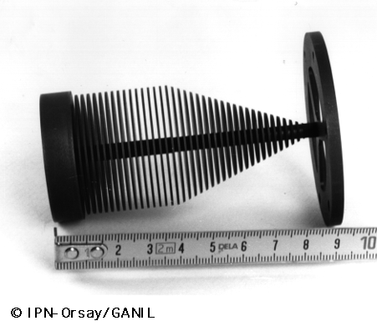
UPGRADE SPIRAL1 – Description générale
M. Dubois
Notes:
8
Groupe Evaluation AERES 13-14 janvier 2011

Slide 9
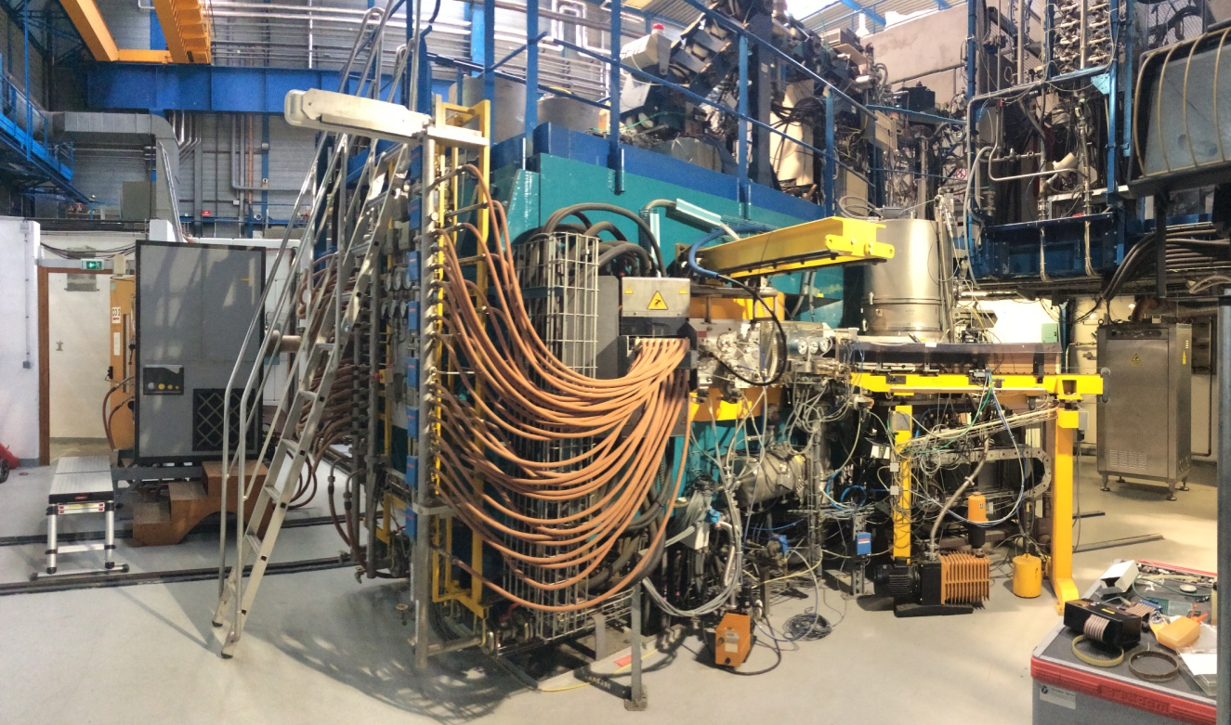
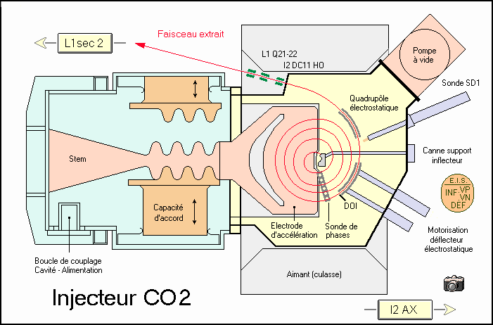
Cyclotrons C01 et C02
Faisceau stables (C01, C02, CSS1 et CSS2) :
Chaine d’accélération : ions produits par une source ECR injectés dans un cyclotron compact (K=30) puis 2 cyclotrons à secteurs séparés (K=380) en cascade séparés par un éplucheur.
Notes:
9
Groupe Evaluation AERES 13-14 janvier 2011

Slide 10
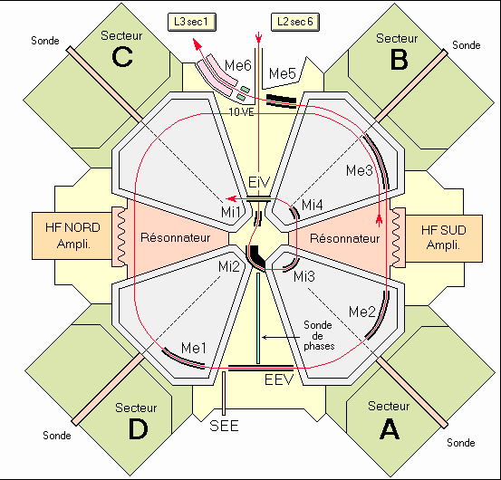
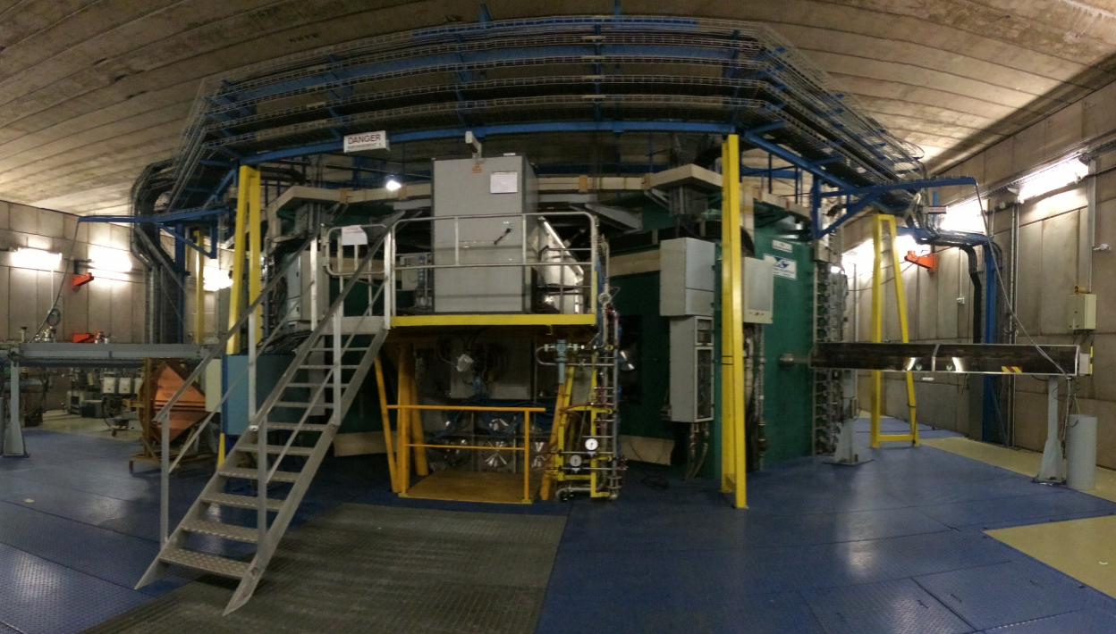
Cyclotrons CSS1 et CSS2
Notes:
10
Groupe Evaluation AERES 13-14 janvier 2011

Slide 11
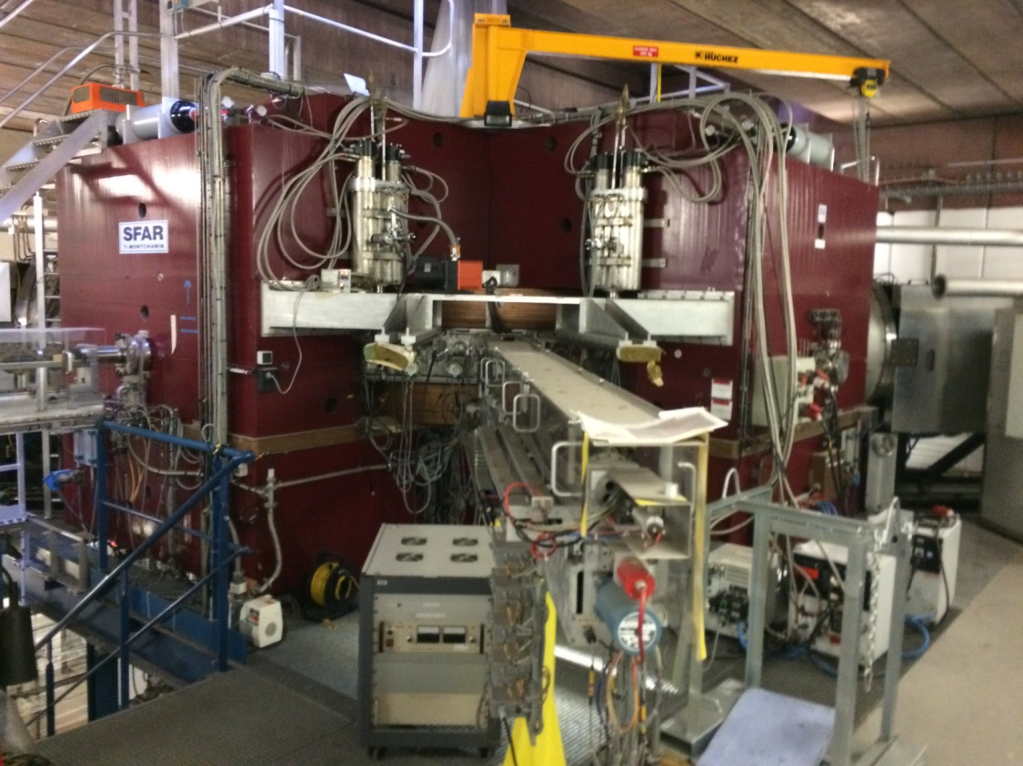
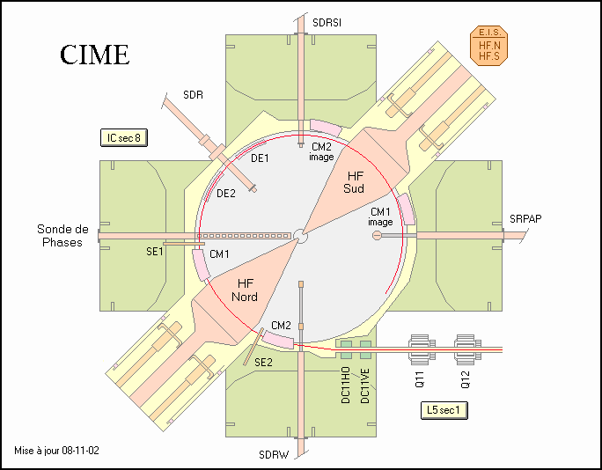
Cyclotron CIME
Notes:
11
Groupe Evaluation AERES 13-14 janvier 2011

Slide 12
Opération de plusieurs faisceaux

Slide 13
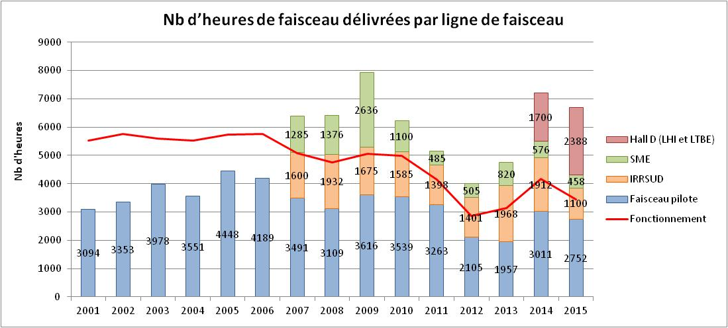
Description technique
Notes:
13
Groupe Evaluation AERES 13-14 janvier 2011

Slide 14
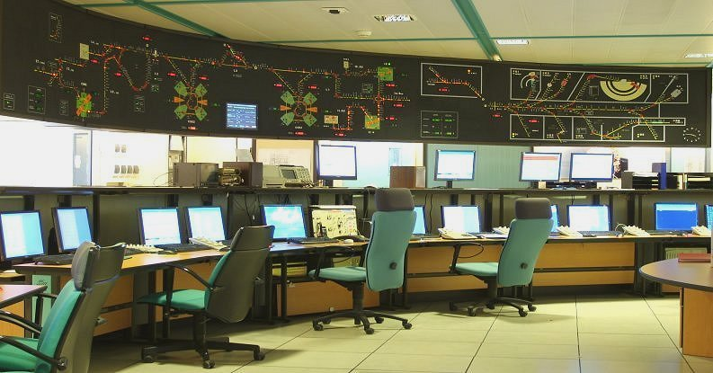
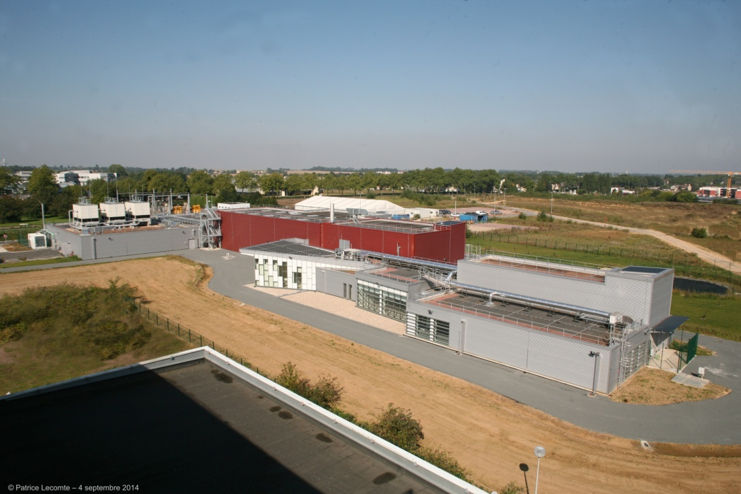
Ressources humaines
L’opération de ces équipements revient au secteur des accélérateurs :
SDA : 74 ETP + 10 CDD
6 Equipes de 3 opérateurs (minimum 2 pour réglage); 6 remplaçants
1 ingénieur d’opération responsable du suivi de fonctionnement sur une semaine (+ astreinte nuit et W.E.) – 12 ingénieurs d’opération
Réglages d’un faisceau en parallèle de la surveillance de 1 ou 2 autres
Répartition activités accélérateurs :
CYCLOTRONS : ~ 40 ETP
18 CNRS :14 Ingé et 4.3 T
21 CEA : 5.1 Ingé et 15.3 T
SPIRAL2 : ~39.2 (dont 7 CDD)
9.2 CNRS : 8.6 Ingé et 0.6 T
16 CEA : 8 Ingé et 8 T
7 CDD
Notes:
14
Groupe Evaluation AERES 13-14 janvier 2011

Slide 15
Evolutions (3-5 ans)
Situation actuelle de la plateforme et vision à moyen/long terme :
Réussir l’exploitation :
CYCLOTRONS
UPGRADE SPIRAL1
LINAC SPIRAL2
1er Expériences NFS et S3
RéeXamen de Sûreté (RXS)
Evolutions sur les 5 ans à venir :
Q/A 1/7
DESIR
Programme de maintenance des accélérateurs(cavités CSS)
SPIRAL2 phase 2 …
Notes:
15
Groupe Evaluation AERES 13-14 janvier 2011

